Slide 1

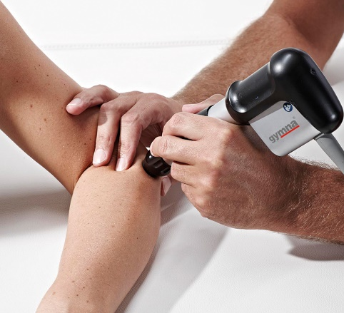


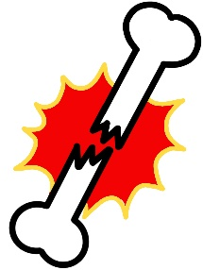
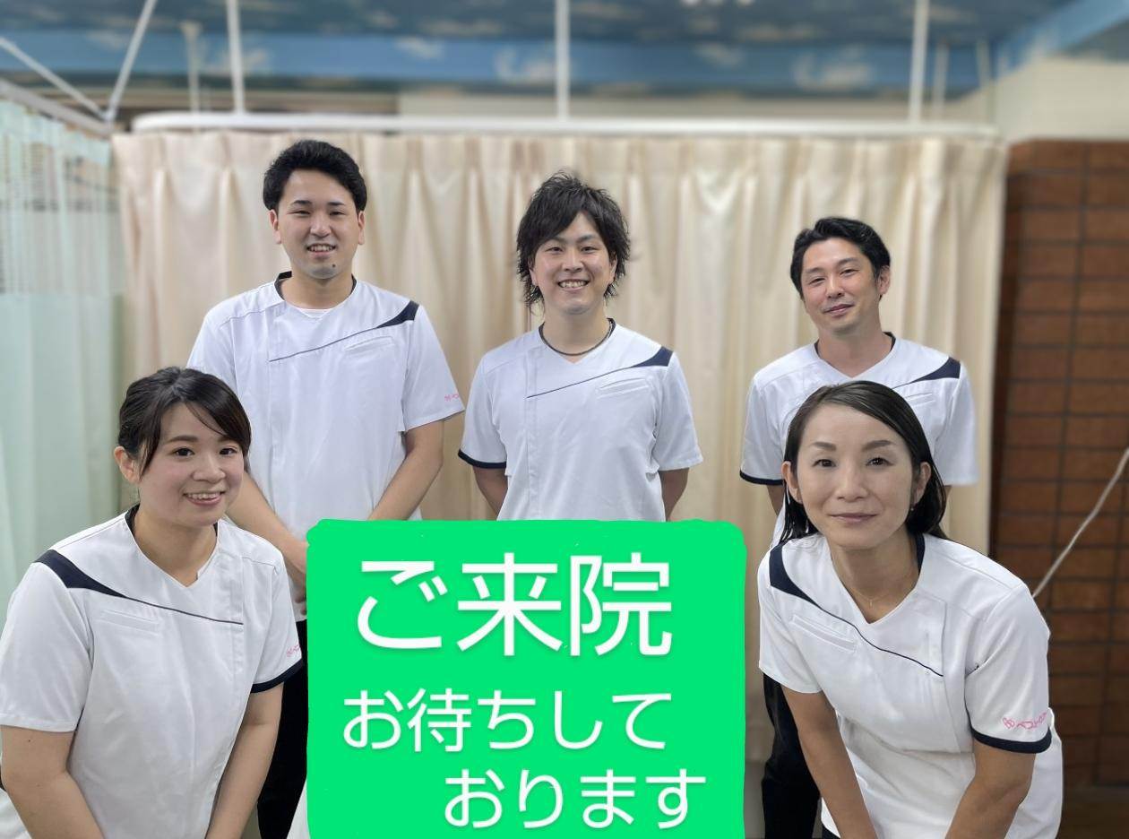
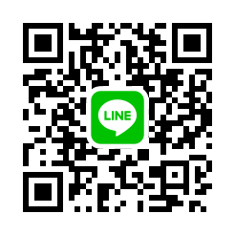

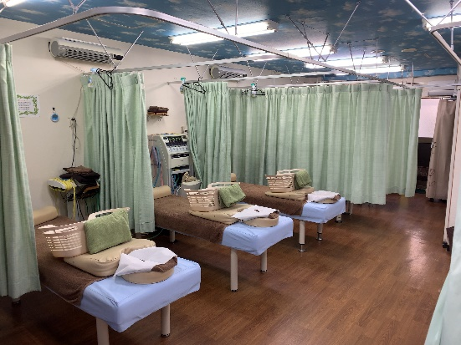
ショックマスター
（圧力波治療機）
大谷選手も使用！
ショックマスター回数券始めました
長引く痛み、取れない不調感、動かない関節の改善などに効果あり
骨折の早期治癒、関節のこわばり防止。治癒後の体の良好な状態への治療を得意としております。病院とは違った患者様一人一人に寄り添った治療をご提案致します。
予約優先で診療
しています！
電話以外にＬＩＮＥ
のトークからも
ご予約可能です！
ホットペッパー
「南町整体院」からもご予約可能
受 付 時 間 | 月 | 火 | 水 | 木 | 金 | 土・日・祝
午 前 （９：００～１２：３０） | ● | ● | ● | ● | ● | ９：００ ～ １４：３０
午 後 （１４：３０～１９：３０） | ● | ● | ● | ● | ●
※土日祝は９時～１４時半の診療になります（昼休みなし）
南 町 接 骨 院・鍼灸院
〒173-0027 板橋区南町30－4
📧
hs.minamicho@bestcare-kaigo.jp
TEL
03-5917-3390

